Slide 1
新时代图书馆与新型服务能力建设
初景利
中国科学院文献情报中心
《图书情报工作》杂志社
中国科学院大学图书情报与档案管理系
2018年5月25日 万方/长春

Slide 2
把握方向
建设团队
在技术发生大转折的时候,在错误的方向上跑得越快,就将被甩得越远。——施乐公司
习近平
方向决定道路，道路决定命运。
图书馆
创造环境

Slide 3
习近平总书记在十九大报告中强调，
中国特色社会主义进入新时代。

Slide 4
社会进入新时代，
图书馆也必然进入新时代。

Slide 5
新时代图书馆的主要特征
1.图书馆型态——超越物理图书馆的图书馆：数字图书馆、移动图书馆、智能图书馆、智慧图书馆。
2.图书馆资源——基于XML的数字资源组织：科学数据、关联数据、领域平台、语义知识组织。
3.图书馆服务——知识服务：融入一线嵌入过程的数字知识服务。
4.图书馆员——专家型馆员：基于研究的服务与基于服务的研究。
5.图书馆的功能——能力驱动型机构：发挥智库型和智慧型图书馆的功能。

Slide 6
新时代图书馆的主要矛盾已经转化
传统图书馆主要矛盾：
用户的文献需求与图书馆的资源保障不足之间的矛盾。
1981十一届六中全会指出，在现阶段，我国社会的主要矛盾是人民日益增长的物质文化需要同落后的社会生产之间的矛盾。
2017年10月18日，十九大报告中强调，中国特色社会主义进入新时代，我国社会主要矛盾已经转化为人民日益增长的美好生活需要和不平衡不充分的发展之间的矛盾。
新时代图书馆主要矛盾：
用户对图书馆新型服务的需求与图书馆服务能力不足之间的矛盾。

Slide 7
图书馆发展的根本问题
是服务能力问题。
新时代图书馆
需要新型服务能力！

Slide 8
图书馆员传统服务与图书馆员职业特点
工作内容：
文献采集、编目分类、流通阅览、文献检索、参考咨询、阅读推广等。
满足的用户需求：
简单、基本、初级、低层次。
职业特点：
  馆内工作。
  与文献相关。
  中介性。
  事务性、技能性。
  对学科、专业、知识与能力要求不高。

Slide 9
图书馆员新型服务与职业特点
服务内容：
学科服务、知识咨询、情报分析与研究、数据管理与服务、出版服务、智库服务、智慧服务等。
满足的用户需求：
深度、高知识含量、高度专业性、超越用户预期。
职业特点：
    直接面向用户需求与用户过程。
    知识性、创造性、增值性服务。
    具有研究性（research based）。
    非中介性。
    高学历、高素质。

Slide 10
重新布局：
构建新型服务能力体系
智慧服务
智库服务
出版服务
学科馆员
数据馆员
OA馆员
交流馆员
版权馆员
出版馆员
智库馆员
智慧馆员
OA服务
数据服务
学科服务
移动服务
网络服务
文献服务

Slide 11
图书馆新型服务与馆员新能力
出版服务
智库服务
数据服务
智慧服务
学科服务
情报服务

Slide 12
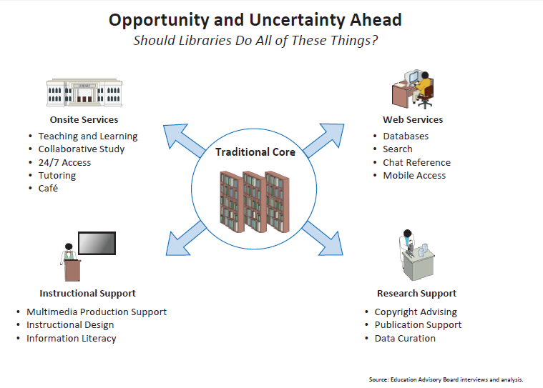
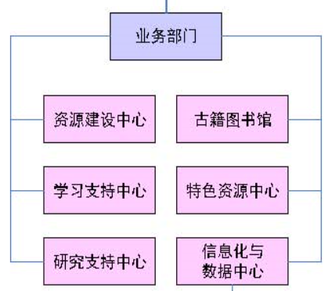
重新布局图书馆服务
北京大学
图书馆
到馆服务
网络服务
走进教学
融入科研
教学支撑
科研支撑
管理支撑

Slide 13
图书馆能力的变化
传统能力 | 新型能力
文献借阅 | 知识组织
参考咨询 | 知识咨询
检索、传递 | 情报分析
阅读推广 | 知识发现
信息素质教育 | 创新素质教育

Slide 14
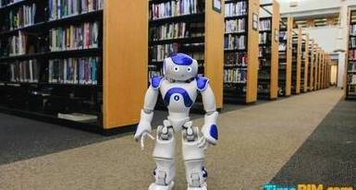
转型变革：
新时代图书馆的必然要求
以图书馆为中心
以资源为中心
简单粗放型
用户走进图书馆
人力密集型
以用户为中心
以服务为中心
深入精细型
图书馆员走近用户
智力密集型
实现：
服务内容知识化；服务方式集成化；服务手段智能化；
服务空间虚拟化；服务场所泛在化；服务效果满意化。

Slide 15
重新认识图书馆
Rethinking
Redefining（Remodelling）
Restaffing
Restructing
Renewing
----MAIJA BERNDTSON. "What and why libraries?" - looking at what libraries might look like and why we still need them now and into the future. http://conference.ifla.org/sites/default/files/files/papers/ifla77/123-berndtson-en.pdf
15

Slide 16
如何推进新型服务能力建设？
领导不重视怎么办？
    通过研究和计划，推动领导重视。
    通过其他馆的成功案例，推动领导重视。
    通过局部试点和探索，推动领导重视。
不会干怎么办？
    破处畏难情绪，克服惰性心理。
    主动向书本和他馆学习，加强针对性研究。
    加强实践的探索，敢于创新。
干不过来怎么办？
    设计任务与项目，组建研究与实施团队。
    量力而行，循序渐进。

Slide 17
转型变革能带来什么？
通过新型服务带来能力信任、职业认可和应有的回报。
通过新型服务效果证明图书馆和图书馆员的价值。
通过新型服务实现“投入-产出-作为”的良性循环。
“不要输在转折期”！

Slide 18
新时代图书馆的根本使命
从资源能力，到服务能力
从传统服务能力，到新型服务能力

Slide 19
“适者生存”
“能够存活下来的物种并非那些最强壮的，也不是那些最聪明的，而是最适应变化的” 。
（It is not the strongest of the species that survive, nor the most intelligent, but the one most responsive to change）
——达尔文(Charles Darwin) 《物种起源》 （1859）

Slide 20

谢谢！
初景利
中国科学院文献情报中心
《图书情报工作》杂志社
中国科学院大学
图书情报与档案管理系
13911281621
chujl@mail.las.ac.cn

